Slide 1
Afbouwen antidepressiva
FTO 8 april 2024

Slide 2
Inleiding
Kahoot
Indicaties /Behandelduur
Prescriptiecijfers
Wie/wanneer afbouwen?
Hoe afbouwen?
Samenvatting
Afspraken

Slide 3
Inleiding

Slide 4
Kahoot
www.kahoot.it
Voer de spel-PIN in

Slide 5
Indicaties & behandelduur SSRI’s

Slide 6
Indicaties & behandelduur SSRI’s

Slide 7
en huisartsen…

Slide 8
Indicaties voor afbouwen AD: evidence
Wie?
Wanneer?
Hoe?

Slide 9
Indicaties voor wel/niet afbouwen
HA
APO
PAT

Slide 10
Symptomen na staken/bij afbouw antidepressiva
FINISH
F lu like symptoms
I nsomnia
N ausea
I mblance
S ensory disturbances
H yperarousal

Slide 11
Slaapproblemen
Maagdarmklachten
Griepachtige symptomen
Evenwichtsstoornissen
Sensorische symptomen
pallinopsie
Psychologische instabiliteit
Overig…
Extrapiramidale stoornissen

Slide 12
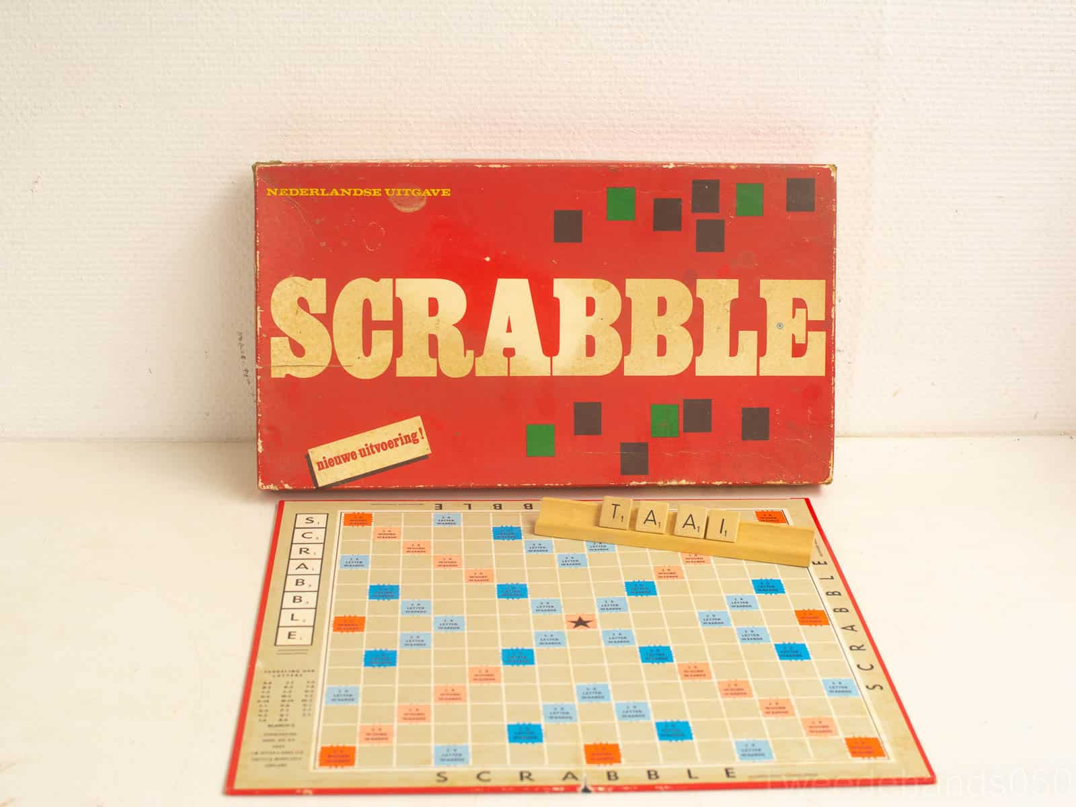
antidepressivumdiscontinueringssyndroom ADS

Slide 13
www.mhra.gov.uk/home/groups/l-cs-el/documents/commiteedocument/con003341.pdf

Slide 15
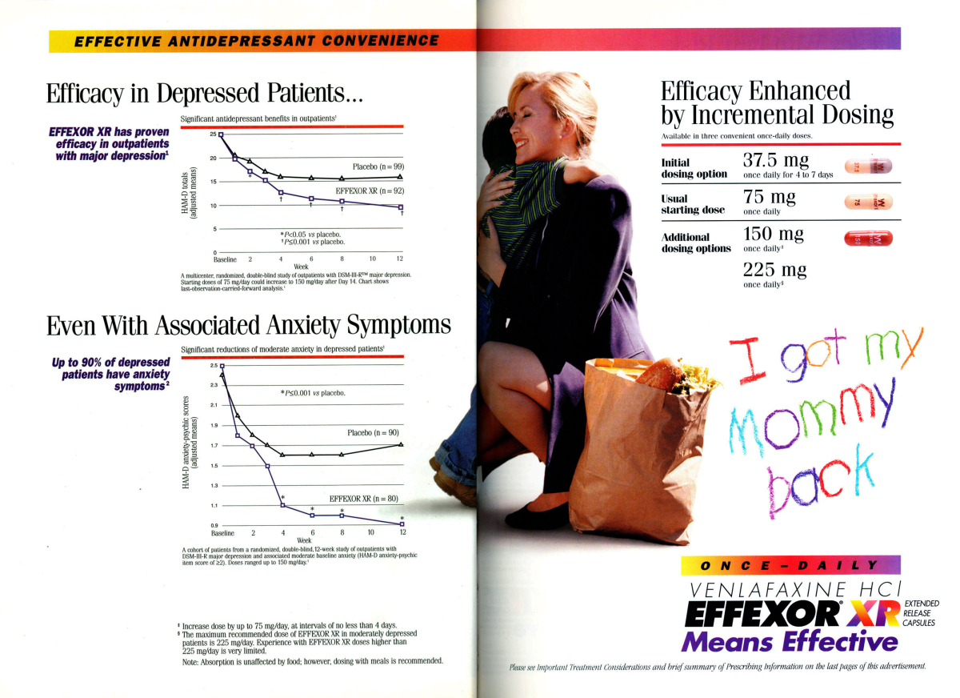

Slide 17
. 1994 Nov;89(11):1455-9
.Addiction 1994 Nov;89(11):1455-9
Addictive Behaviors 97 (2019) 111–1
Addiction 1994 Nov;89(11):1455-9

Slide 18
Antidepressivadiscontinueringssyndroom
Onthoudingssymptomen
Onttrekkingssymptomen

Slide 19
Het is niet alleen het AD, kijk naar het individu

Slide 20
Risico’s onthoudingssymptomen
Hogere dosis dan de minimaal effectieve dosering
Symptomen traden eerder op bij vergeten of overslaan van een tablet
Eerdere stoppogingen mislukten
SSR/NI | CIT | EsCIT | FLV | FLX | PAR | SER | DUL | VLX
Min DDD | 20 | 10 | 100 | 20 | 20 | 50 | 60 | 75

Slide 21
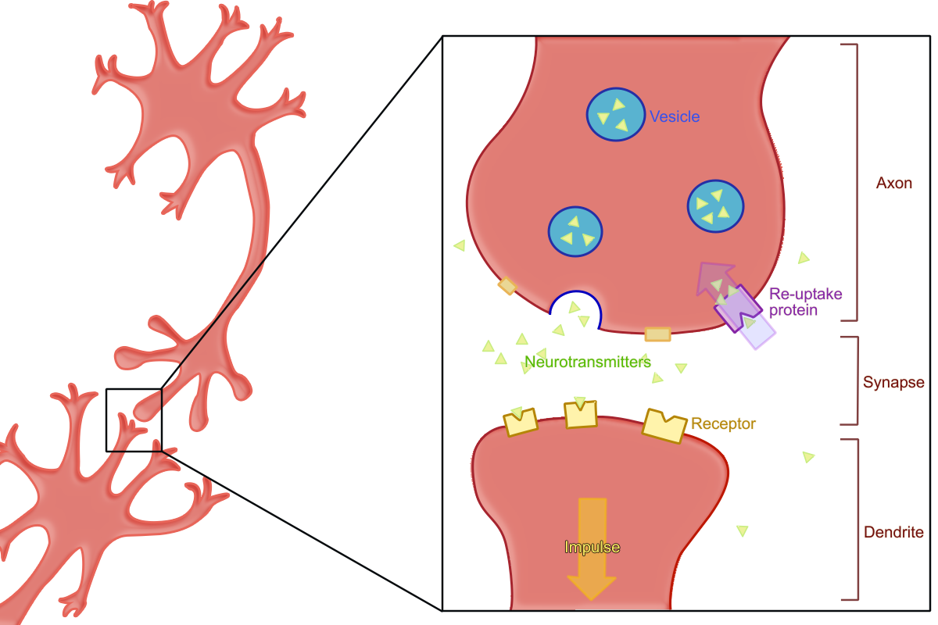
Wat veroorzaakt onttrekkingsverschijnselen?
Verklaring vanuit de farmacologische werking:
Heropnameremming
Desensitisatie 5HT_{1A}-autoreceptoren
Toename plasticiteit van de hersenen: ontstaan van nieuwe verbindingen

Slide 24
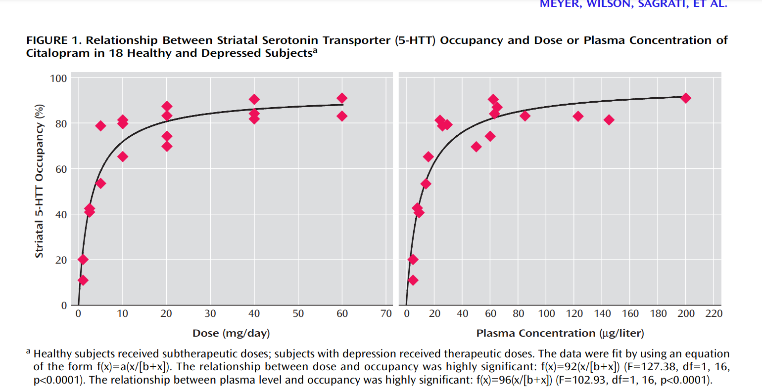
NB bij receptor bezettings% <80% geen therapeutisch effect t.ov. placebo; maar symptomen bij afbouw ontstaan wél <80%

Slide 25
Halfwaardetijden

Slide 26
Stapsgewijs vs Hyperbolisch afbouwen

Slide 31
Overige risicofactoren?

Slide 32
Behandeling van ADS
Bij milde ADS: vaak is geruststelling voldoende
Eventueel uitstellen volgende stap
Bij klachten van angst, rusteloosheid, spanning of slapeloosheid; overweeg het kortdurend (max 2 weken) voorschrijven van een benzodiazepine
Bij ernstige symptomen: overweeg om terug te stappen naar de laagste dosering waarbij er geen symptomen waren
Afbouwen via overstap op Fluoxetine, gedurende 1 week (??)

Slide 33
Voorbeeld afbouw – geen risicofactoren

Slide 34
Voorbeeld afbouw bij ≥ 1 risicofactor obv 10% daling in receptorbindingsgraad per stap

Slide 35
Beschikbare (geregistreerde) doseereenheden
Druppels/suspensies zijn vaak te geconcentreerd voor geleidelijke afbouw
Biologische beschikbaarheid van Citalopram druppels is ca 25% hoger dan van tabletten
Conclusie: Vloeibare preparaten zijn niet / minder geschikt

Slide 36
Beschikbare apotheekbereidingen
Op voorraad beschikbaar via bereidingsapotheek (bv Fagron):
Citalopram 0,5 en 3mg tabl
Escitalopram 0,25 en 1mg
Sertraline 1,25 en 5mg
Paroxetine suspensie 2mg/ml (binnenkort)
Mirtazepine 3,75mg tabl of drank 15mg/ml
Op verzoek te bestellen: diverse sterkten, zoals Venlafaxine 1 en5mg (o.a. ook bij Transvaal-apotheek)

Slide 41
Taperingstrips
Standaard afbouw
Afbouw per week
Maatwerk per dag
Adviesformulier
www.taperingstrip.nl
www.regenboogapotheek.nl
Levering, kosten en vergoeding ?

Slide 45
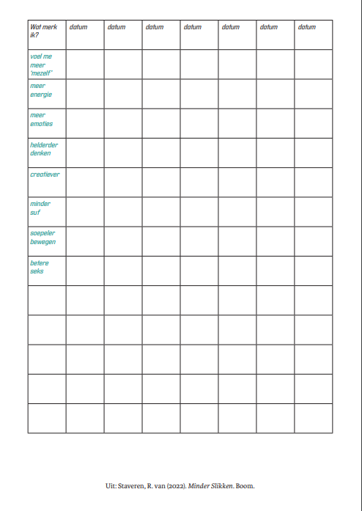
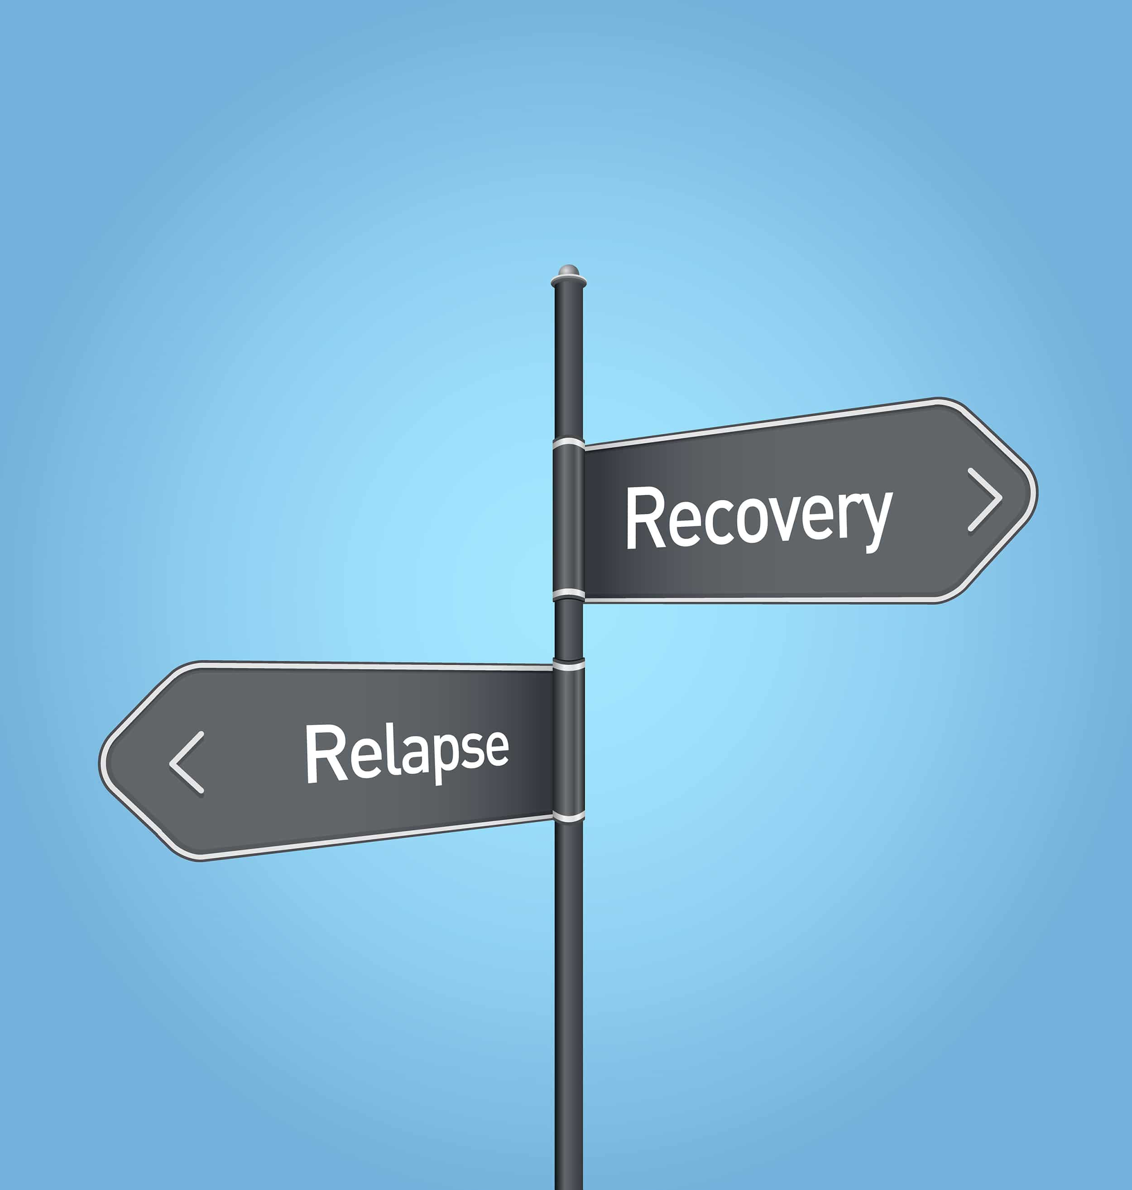
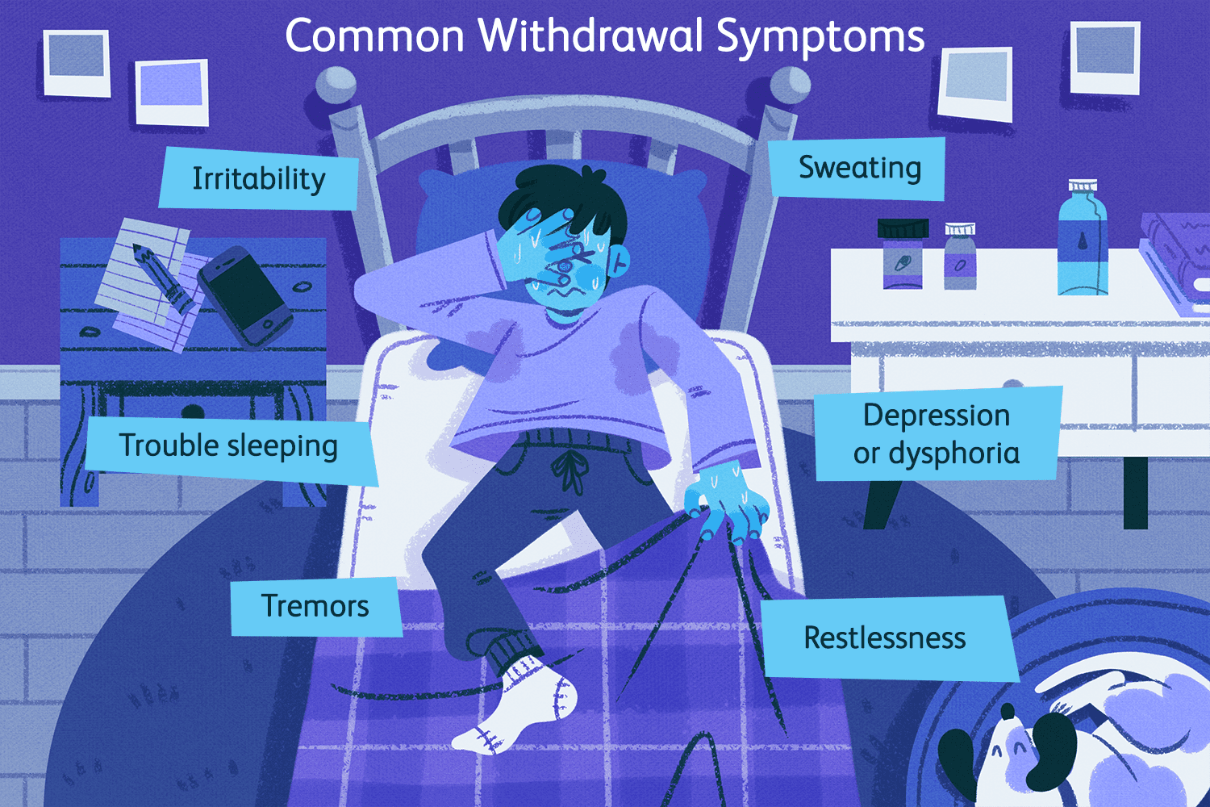
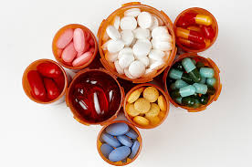
Begeleiding bij afbouwen
Beslis samen met patiënt
Neem de medicatielijst door met elkaar
Zo min en zo weinig mogelijk, wel zoveel en zolang als nodig
Geen standaard afbouwschema, individualiseer
Onderschat ontwenningsverschijnselen niet
Vraag patiënt zijn klachten te monitoren
Bouw maar 1 middel tegelijk af, benzo’s als laatste
Maak onderscheid tussen ontwenning/rebound en terugval

Slide 47
Signaleringsplan

Slide 48
Afspraken over (tussentijds) contact

Slide 49
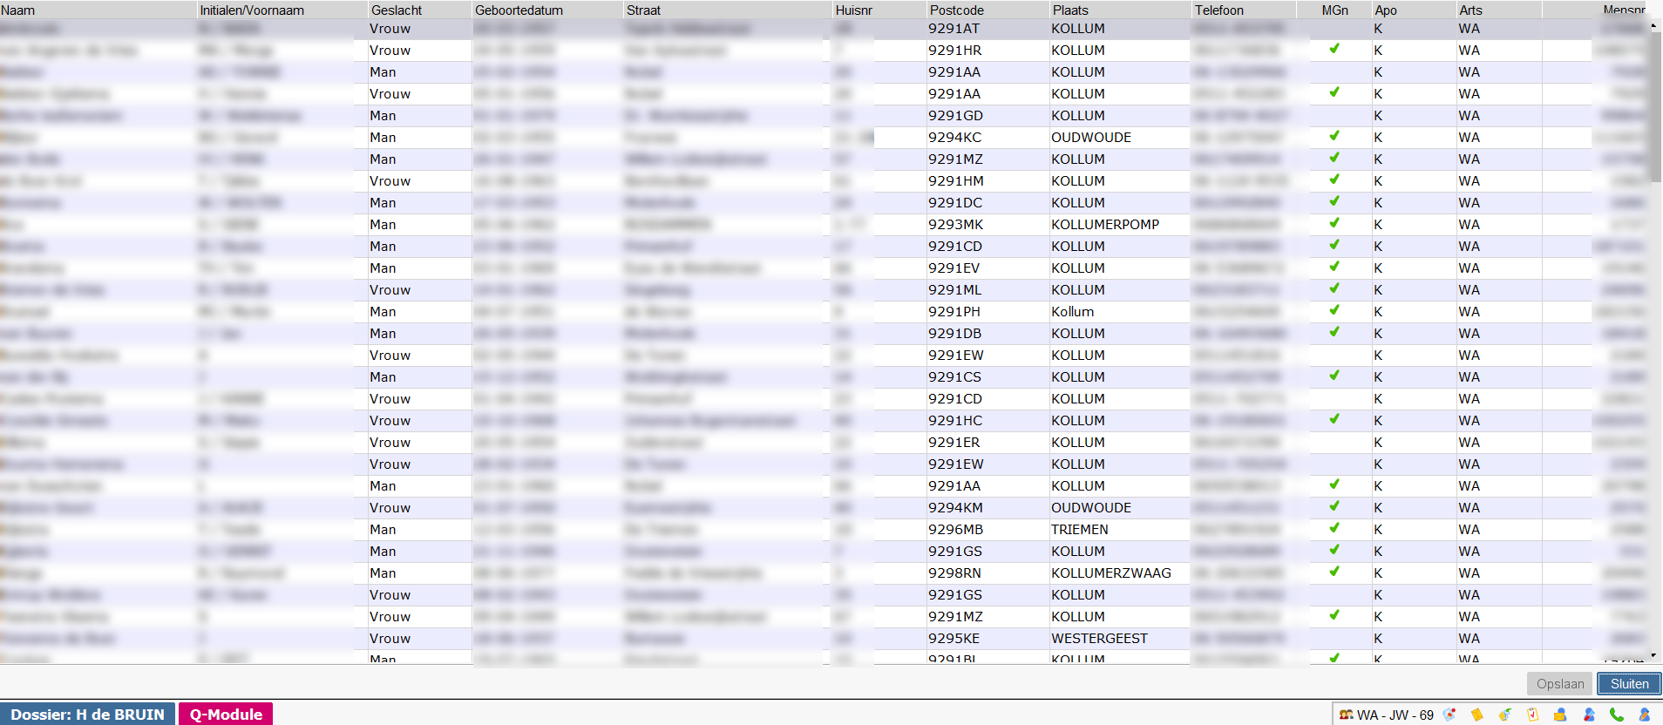
Casefinding?
of Patiëntselecties?

Slide 50
Tinyurl.com/afbouwad

Slide 51
Afspraken?
Wat niet voorgeschreven wordt hoeft ook niet afgebouwd te worden
Geen venlafaxine of paroxetine voorschrijven tenzij..
Overzicht per praktijk van SSRI/SNRI gebruikers >15 maanden
Optie om actief afbouwen aan te bieden met brief
De overzichtslijst na 2 maanden retour apotheek met info wie in elk geval niet afgebouwd lijkt te kunnen worden
Spreken we een streefpercentage gelukte afbouw af? Bijvoorbeeld 5% in 6 maanden?? Of 5 patiënten in 6 maanden?
Maak per praktijk afspraken met POH-GGZ, huisarts en apotheker wie wat doet

